Slide 1
TOÁN 8
Tập 2
Tuần 22
Bài 4: Xác suất của biến cố ngẫu nhiên trong một số trò chơi đơn giản - Tiết 1

Slide 2
Ấn để đến trang sách

Slide 3
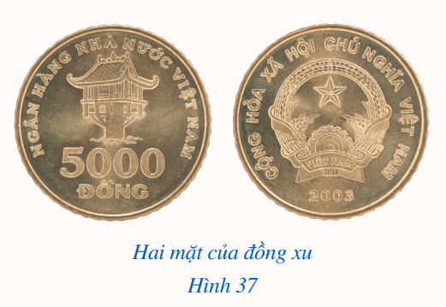
Quan sát đồng xu ở Hình 37. Ta quy ước: mặt xuất hiện số 5 000 là mặt sấp hay mặt S; mặt xuất hiện Quốc huy Việt Nam là mặt ngửa hay mặt N.
Tung đồng xu 1 lần. Xét biến cố ngẫu nhiên “Mặt xuất hiện của đồng xu là mặt N”.
Làm thế nào để tính được xác suất của biến cố ngẫu nhiên nói trên?

Slide 4
Ấn để đến trang sách

Slide 5
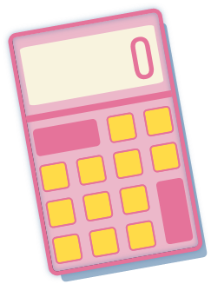
NỘI DUNG BÀI HỌC
I
Xác suất của biến cố trong trò chơi tung đồng xu
II
Xác suất của biến cố trong trò chơi vòng quay số
III
Xác suất của biến cố trong trò chơi chọn ngẫu nhiên một đối tượng từ một nhóm đối tượng

Slide 6
I. Xác suất của biến cố trong trò chơi tung đồng xu
HĐ1
Tung đồng xu 1 lần.
a) Viết tập hợp A gồm các kết quả có thể xảy ra đối với mặt xuất hiện của đồng xu.
Giải
a) Tập hợp các kết quả có thể xảy ra đối với mặt xuất hiện của đồng xu là A$= \{S; N\}.$

Slide 7
I. Xác suất của biến cố trong trò chơi tung đồng xu
HĐ1
Tung đồng xu 1 lần.
b) Viết tập hợp gồm các kết quả có thể xảy ra đối với biến cố B: “Mặt xuất hiện của đồng xu là mặt $N$”. Mỗi phần tử của tập hợp đó gọi là một kết quả thuận lợi cho biến cố B.
Giải
b) $B = \{N\}$
Có 1 kết quả thuận lợi cho biến cố B là: mặt $N$.

Slide 8
I. Xác suất của biến cố trong trò chơi tung đồng xu
HĐ1
Tung đồng xu 1 lần.
c) Tìm tỉ số của số các kết quả thuận lợi cho biến cố B và số phần tử của tập hợp A.
Giải
c) Tỉ số của số các kết quả thuận lợi cho biến cố B trên và số phần tử của tập hợp A là: $\frac{\text{1}}{\text{2}}.$

Slide 9
Ghi nhớ
Trong trò chơi tung đồng xu, ta có:
Xác suất của biến cố “Mặt xuất hiện của đồng xu là mặt $N$” bằng $\frac{\text{1}}{\text{2}}$.
Xác suất của biến cố “Mặt suất hiện của đồng xu là mặt $S$” bằng $\frac{\text{1}}{\text{2}}$.

Slide 10
Trong trò chơi tung đồng xu trên, số các kết quả có thể xảy ra đối với mặt xuất hiện của đồng xu là 2.
Xác suất của mỗi biến cố đó bằng $\frac{\text{1}}{\text{2}}$.
Chú ý

Slide 11
Ấn để đến trang sách

Slide 12
Bài 1 (SGK - tr.30) Một hộp có 52 chiếc thẻ cùng loại, mỗi thẻ được ghi một trong các số 1, 2, 3, ..., 52; hai thẻ khác nhau thì ghi hai số khác nhau.
Rút ngẫu nhiên một thẻ trong hộp. Tính xác suất của mỗi biến cố sau:
a) “Số xuất hiện trên thẻ được rút ra là số có chữ số hàng đơn vị bằng 5”;
Giải
Tập hợp gồm các kết quả có thể xảy ra đối với số xuất hiện trên thẻ là:
$$\text{A}\text{ = \{1;} \text{2;} \text{3;} \text{……;} \text{52\}}$$
Số phần tử của tập hợp $\text{A}$ là $\text{52}$.
a) Có năm kết quả thuận lợi cho biến cố “Số xuất hiện trên thẻ rút ra số có chữ số hàng đơn vị bằng 5” là: $\text{5;} \text{15;} \text{25;} \text{35;} \text{45.}$
Vì thế, xác suất của biến cố trên là: $\frac{\text{5}}{\text{52}}$.

Slide 13
Bài 1 (SGK - tr.30) Một hộp có 52 chiếc thẻ cùng loại, mỗi thẻ được ghi một trong các số 1, 2, 3, ..., 52; hai thẻ khác nhau thì ghi hai số khác nhau.
Rút ngẫu nhiên một thẻ trong hộp. Tính xác suất của mỗi biến cố sau:
b) “Số xuất hiện trên thẻ được rút ra là số có hai chữ số”;
Giải
b) Có 43 kết quả thuận lợi cho biến cố “Số trên thẻ rút ra là số có hai chữ số” là:
10; 11; 12;…; 52
Vì thế, xác suất của biến cố trên là: $\frac{\text{43}}{\text{52}}$.

Slide 14
Bài 1 (SGK - tr.30) Một hộp có 52 chiếc thẻ cùng loại, mỗi thẻ được ghi một trong các số 1, 2, 3, ..., 52; hai thẻ khác nhau thì ghi hai số khác nhau.
Rút ngẫu nhiên một thẻ trong hộp. Tính xác suất của mỗi biến cố sau:
c) “Số xuất hiện trên thẻ được rút ra là số có hai chữ số với tích các chữ số bằng 6”.
Giải
c) Có 3 kết quả thuận lợi cho biến cố “Số trên thẻ rút ra là số có hai chữ số với tích các chữ số bằng 6” là: 23; 32; 16.
Vì thế, xác suất của biến cố trên là: $\frac{\text{3}}{\text{52}}$.

Slide 15
Ấn để đến trang sách

Slide 16
Ghi nhớ kiến thức trong bài
Hoàn thành các bài tập trong SBT
Chuẩn bị trước
Bài 4: Xác suất của biến cố ngẫu nhiên trong một số trò chơi đơn giản – Tiết 2

Slide 18
Like fanpage Hoc10 - Học 1 biết 10 để nhận thêm nhiều tài liệu giảng dạy
theo đường link:
Hoc10 – Học 1 biết 10
Hoặc truy cập qua QR code

